Slide 1


Slide 2

Uma Questão de Confiança
Números 18:24– “Porque os dízimos dos filhos de Israel, que oferecerem ao Senhor em oferta alçada, tenho dado por herança aos levitas.”
Hoje a oferta é para o Fundo Local, Nacional e Mundial.
22 de outubro de 2022

Slide 3

Louvamos a Deus com o nosso dízimo, ofertas porque Ele designou líderes espirituais para ministrar ao Seu povo. Os livros de Moisés mencionam dois grupos especiais de líderes espirituais e como eram sustentados. Lemos em Números 18:2: “E também farás chegar contigo a teus irmãos, a tribo de Levi, a tribo de teu pai, para que se ajuntem a ti e te sirvam; mas tu e teus filhos contigo estareis perante a tenda do Testemunho”.
22 de outubro de 2022

Slide 4
“Este capítulo faz uma revisão das tarefas atribuídas aos sacerdotes e aos levitas. Os sacerdotes foram nomeados para o altar e o interior do tabernáculo; os levitas deviam cuidar de tudo o resto que estivesse relacionado com o tabernáculo. Cada grupo tinha responsabilidades específicas, embora Israel como um todo fosse um “reino sacerdotal e o povo santo” (Êxodo 19:6). O ministério deles trazia bênçãos espirituais.
8 de outubro de 2022

Slide 5
Como eram sustentados nas suas necessidades? Lemos em Números 18:8 e 24: “Todas coisas santas dos filhos de Israel; por causa da unção as tenho dado a ti e a teus filhos por estatuto perpétuo.”
8 de outubro de 2022

Slide 6
“Porque os dízimos dos filhos de Israel, que oferecerem ao Senhor em oferta alçada, tenho dado por herança aos levitas.” Deus deu aos sacerdotes as ofertas santas que eram d’Ele, e o Seu dízimo santo aos levitas. Esta transferência de recursos foi um meio que Deus usou para apoiar os líderes espirituais no Israel antigo.
8 de outubro de 2022

Slide 7
Esta provisão de recursos foi um meio que Deus usou para apoiar os líderes espirituais no Israel antigo. Esta provisão estava ligada ao facto de que os seus importantes ministérios requeriam dedicação total. Tanto Jesus como Paulo consideravam que o mesmo princípio deveria ser aplicado para apoiar os líderes espirituais designados pela igreja (Mat. 10:9, 10; I Cor. 9:3-10; 16:2)
22 de outubro de 2022

Slide 8
Pastores e outros líderes espirituais são um fonte de bênçãos. O meu dízimo e ofertas pagam-lhes? A resposta é: Não! O dízimo e as ofertas, uma vez devolvidas, tornam-se propriedade de Deus, que Ele usa como quiser. No entanto, uma boa razão para dar é formar uma pareceria com Deus para apoiar o trabalho essencial do ministério. Esta semana, ao louvarmos com o nosso dízimo e ofertas regulares, chamadas Promessas, estamos a desfrutar do privilégio de participar na missão salvífica de Deus.
22 de outubro de 2022

Slide 9
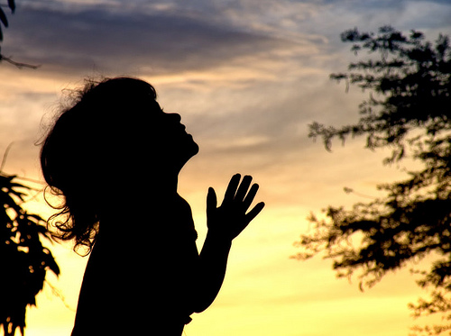
Oração:
Senhor, como reconhecimento das bênçãos espirituais que recebemos através da Tua igreja e dos servos designados por Ti, trazemos-Te o nosso dízimo e ofertas. Somos abençoados por fazermos parte do Teu plano
A oferta do próximo Sábado destina-se ao fundo Local, Nacional e Mundial.
22 de outubro de 2022

